Slide 1
MINERÍA DE DATOS

Slide 2

Introducción
Los avances tecnológicos hacen que las capacidades para generar y almacenar datos se incrementen día a día.
Automatización de todo tipo de transacciones
Comerciales, negocios, gubernamentales, científicas.
Avances en la recopilación de datos (Lectores)
Mejora en la relación precio-capacidad de los dispositivos de almacenamiento masivo.

Slide 3
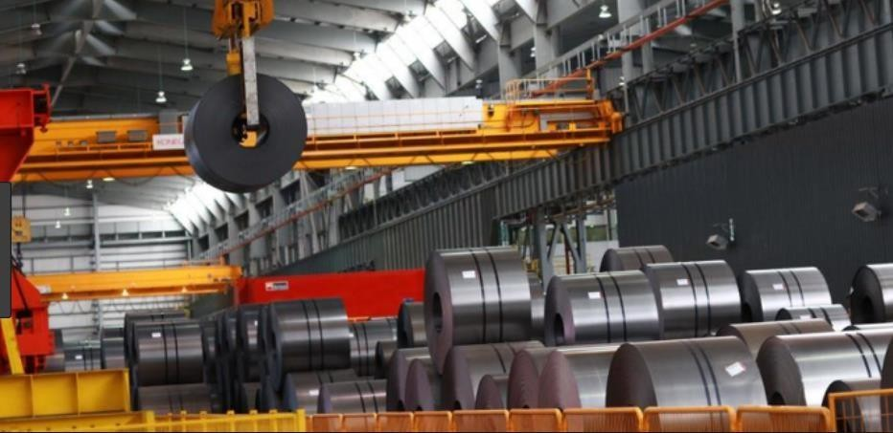

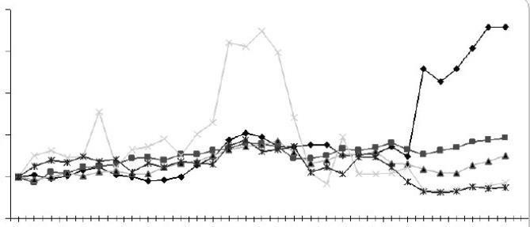


¿Cómo se originan los datos?

Slide 4
El dato
Es el alimento, el petróleo, la unidad básica.
En IA, ML, DM: es el elemento fundamental.

Slide 5
“El dato es lo que nos hace humanos”
La recopilación de – dato – información – conocimiento –, el proceso de comprensión e intercambio ha sido una búsqueda valiosa desde los albores de la humanidad.
Hay algo notable sobre los humanos: somos capaces de hacer tareas increíblemente complejas gracias a que fuimos capaces de crear modelos en nuestra cabeza.

Slide 6
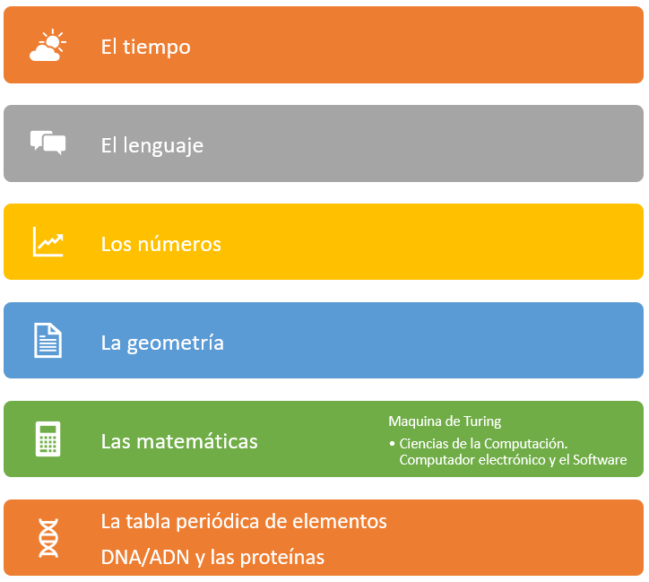
“El mundo es un gran problema de datos.”
—Andrew McAfee

Slide 7
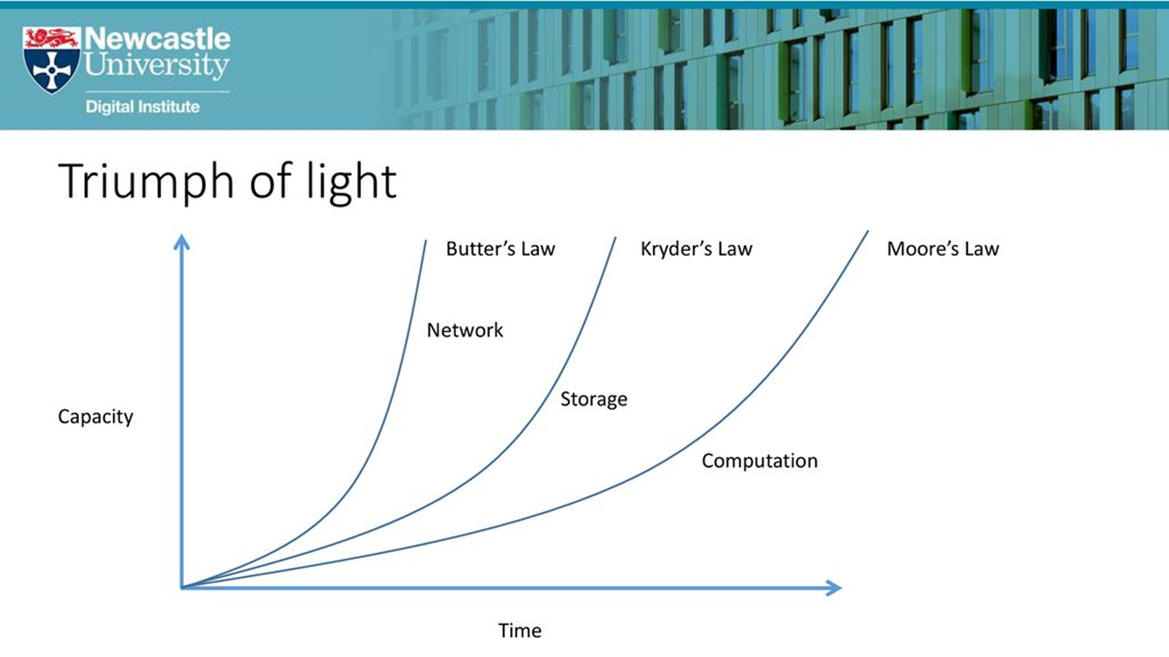
¿Por qué el dato?
Postuló que la cantidad de datos que salen de una fibra óptica se duplica cada nueve meses.
Estimó que la densidad de almacenamiento del disco magnético se duplica anualmente.
Observó que el número de componentes por función integrada parecía duplicarse cada 18 meses. Aproximadamente cada 2 años se duplica el número de transistores en un microprocesador.

Slide 8
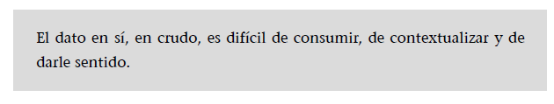
¿Por qué el dato?
Dato + Contexto = Información. Información + Aprendizaje + Experiencia = Conocimiento.

Slide 9

¿Qué es Minería de Datos?
Es el área informática que busca descubrir patrones en grandes volúmenes de datos.
Características Válidos Novedosos
Potencialmente útiles Comprensibles
Fayyad et al. 1996

Slide 10
¿Qué es Minería de Datos?
Válido: hace referencia a que los patrones deben seguir siendo precisos para datos nuevos (con un cierto grado de certidumbre), y no sólo para aquellos que han sido usados en su obtención.
Novedoso: que aporte algo desconocido tanto para el sistema y preferiblemente para el usuario.
Potencialmente útil: la información debe conducir a acciones que reporte algún tipo de beneficio para el usuario.
Comprensible: la extracción de patrones no comprensibles dificulta o imposibilita su interpretación, revisión, validación y uso en la toma de decisiones. De hecho, una información incomprensible no proporciona conocimiento (al menos desde el punto de vista de su utilidad).

Slide 11
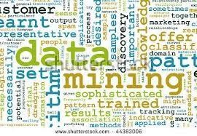
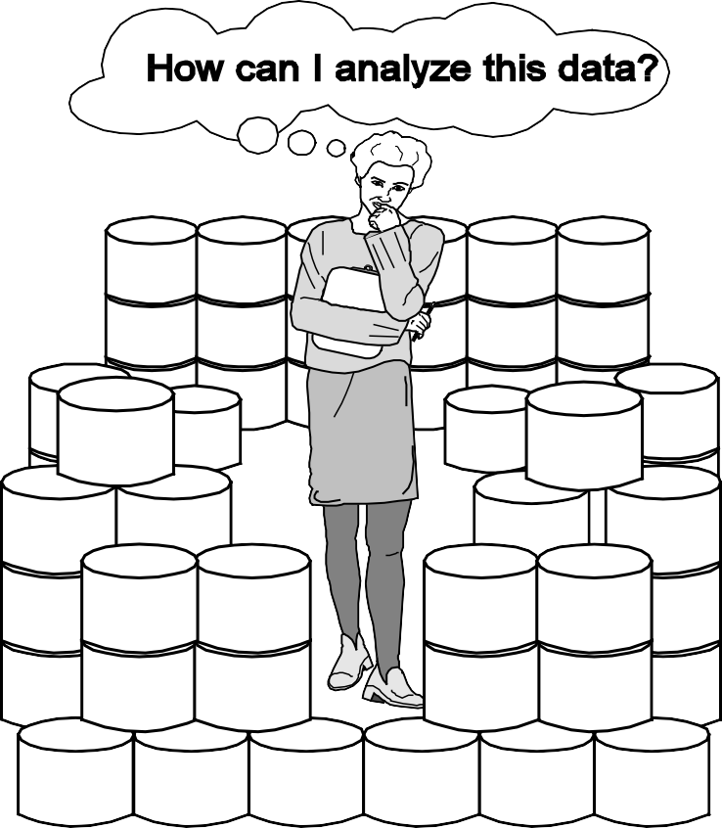
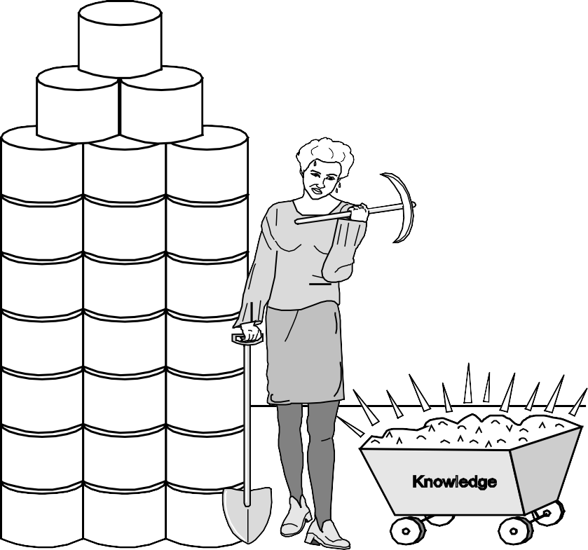
¿Qué es la Minería de Datos?
We have rich data, but poor information
Data mining-searching for knowledge (interesting patterns) in your data.

Slide 12
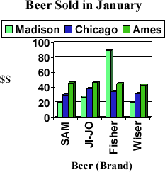
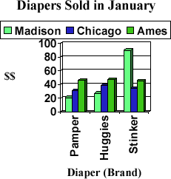
Minería de Datos. Caso de estudio
Marketing y ventas (asociaciones)
Si se realiza sólo toma de decisión en función de los informes
(datos), por ejemplo para dos productos, cerveza y pañales
¿Qué información aporta?

Slide 13

Minería de Datos. Caso de estudio
Marketing y ventas (asociaciones)
Objetivo: determinar grupos de ítems que tienden a ocurrir juntos
transacciones (=tickets de compra pagados con o sin tarjeta)
Se utilizan técnicas de asociación, que pueden descubrir información como
Los clientes que compran cerveza también compran
patatas
¡Para eso no es necesario el uso de técnicas de DM!
Los viernes por la tarde, con frecuencia, quienes compran pañales, compran también cerveza.
¿Qué significa?
¿A qué se debe?
Acciones a realizar

Slide 14
Minería de Datos. Caso de estudio
Marketing y ventas (asociaciones)
Explicación más probable
Se acerca el fin de
semana
Hay un bebé en casa
No quedan pañales
El padre/madre compra pañales al salir del trabajo
¡No pueden salir!
Comprar cervezas para el fin de semana (y un partido/película PPV)
Se acerca el fin de semana
Hay un bebé en casa luego
nada de ir fuera
Hay que comprar pañales
Quedarse en casa ➔ ver
partido/película
Comprar cervezas para el
partido/película
Pañales ➔ Cerveza

Slide 15
Minería de Datos. Caso de estudio
Marketing y ventas (asociaciones)
Acciones a realizar:
Planificar disposiciones alternativas en el almacén
Limitar descuentos especiales a sólo uno de los do s
productos que tienden a comprarse juntos
Poner los aperitivos que más margen dejan entre los pañales y las cervezas
Poner productos de bebé en oferta cerca de las cervezas
Ofrecer cupones descuento para el producto “complementario”, cuando uno de los productos se venda por separado…
La profileración de “tarjetas de lealtad” se debe al interés por identificar el historial de ventas individual del cliente…

Slide 16
Etapas en el proceso de KDD
KDD = Knowledge Discovery in Databases
El KDD es el proceso completo de extracción de conocimiento a partir de bases de datos
El término se acuñó en 1989 para enfatizar que el conocimiento es el producto final de un proceso de descubrimiento guiado por los datos
La Minería de Datos es sólo una etapa en el
proceso de KDD
Informalmente se asocia Minería de Datos con KDD

Slide 17
Etapas en el proceso de KDD
El campo del KDD es la convergencia del aprendizaje automático, la estadística, el reconocimiento de patrones, la inteligencia artificial, las bases de datos, la visualización de datos, los sistemas para el apoyo a la toma de decisiones, la recuperación de información.

Slide 18





Etapas en el proceso de KDD
Etapas en un proceso de KDD
Preprocesamiento de Datos Comprensión del problema
y de los datos
Conocimiento e Implantación
Modelos
Datos Preprocesados
Interpretación y Evaluación
Datos Fuente
Minería de Datos
Problema de KDD
Informalmente se asocia Minería de Datos con KDD

Slide 19
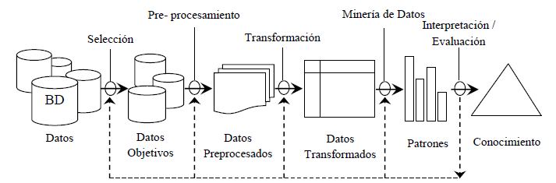
Etapas en el proceso de KDD
Etapas en un proceso de KDD

Slide 20
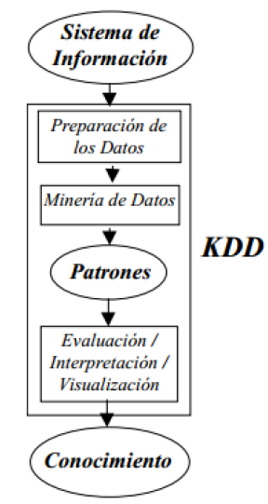
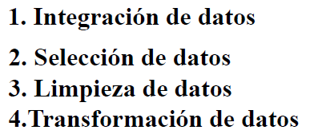
Etapas en el proceso de KDD
Etapas en un proceso de KDD
La minería de datos es el corazón del proceso de descubrimiento de conocimiento.

Slide 21
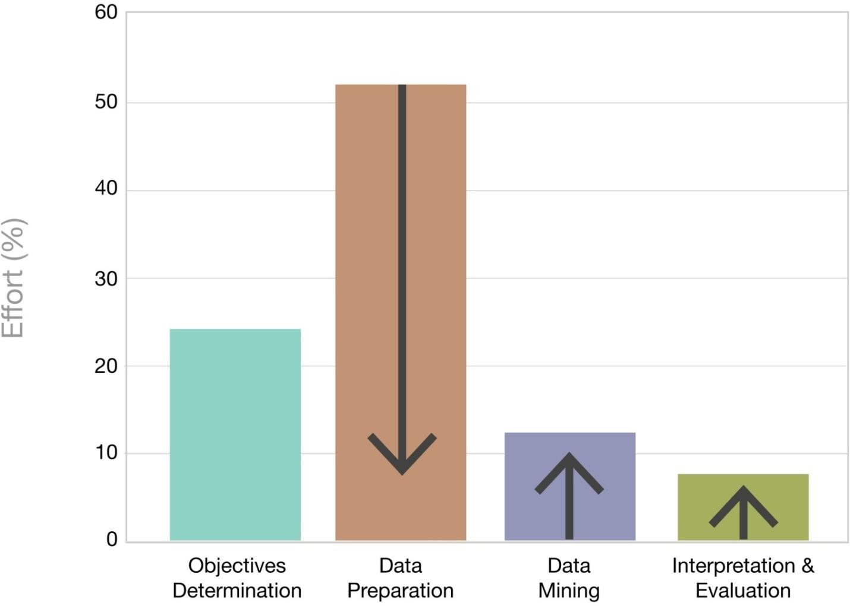
Etapas en el proceso de KDD
Tiempos estimados en el análisis de un problema mediante técnicas de minería de datos

Slide 22
Minería de datos
Extracción de información útil (patrones significativos y reglas) desde grandes conjuntos de datos, usando tecnologías, así como técnicas matemáticas y estadísticas.
Proceso de extraer conocimiento útil y comprensible, previamente desconocido, desde grandes cantidades de datos almacenados en distintos formatos.

Slide 23
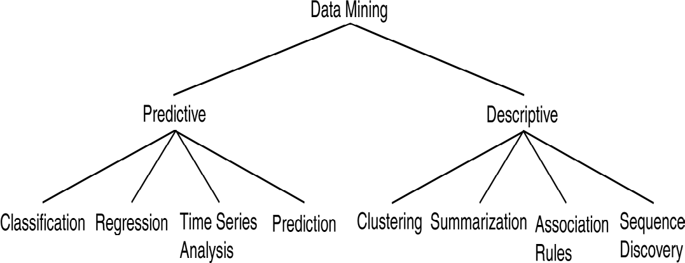
Técnicas de Minería de Datos
Métodos predictivos
Se utilizan algunas variables para predecir valores
desconocidos de otras variables
Métodos descriptivos
Encuentran patrones interpretables que describen los
datos

Slide 24
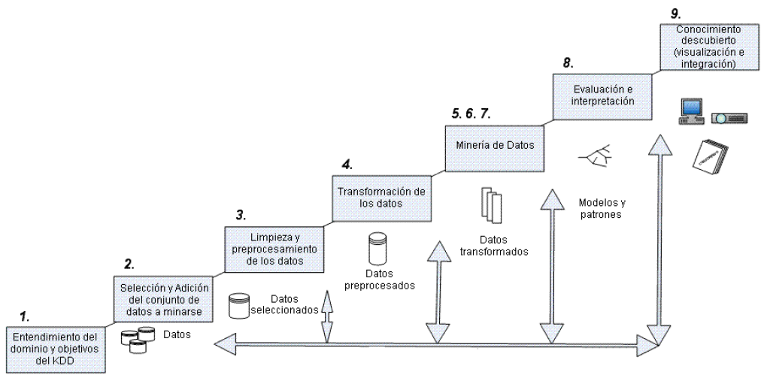
Extracción de Conocimiento (proceso KDD)

Slide 25
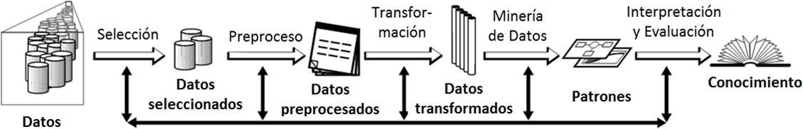
Extracción de Conocimiento (proceso KDD)
Fayyad (1996)
Generalmente registrado en forma previa al proceso de KDD.
Almacena información histórica
No necesariamente centralizada

Slide 26
Extracción de Conocimiento (proceso KDD)
Fayyad (1996)
Elegidos con base al problema
Medidas subjetivas y objetivas

Slide 27
Extracción de Conocimiento (proceso KDD)
Fayyad (1996)
Uniformar la notación.
Datos faltantes.
Fuera de los rangos esperados (outliers).
…

Slide 28
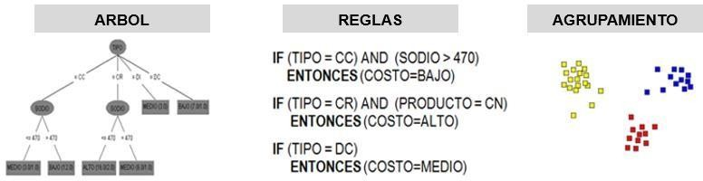
Extracción de Conocimiento (proceso KDD)
Fayyad (1996)
Técnicas de Minería de Datos
Predictivas
Descriptivas

Slide 29
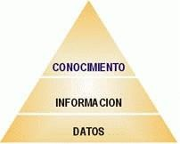
Extracción de Conocimiento (proceso KDD)
Fayyad (1996)
Análisis inteligente
Técnicas de representación

Slide 30
Minería de Datos vs otras disciplinas
Los sistemas tradicionales de explotación de datos están basados en la existencia de hipótesis o modelos previos.
Problemas
Quien formula la hipótesis debe saber cuál es la información que necesita.
La complejidad de los datos almacenados y sus interrelaciones dificulta la verificación del modelo.
La Minería de Datos busca el descubrimiento del conocimiento sin una hipótesis preconcebida.

Slide 31
Ej. 1: Resultado de un curso
ASISTENCIA | TRABAJA | INGRESO | FORO | RESULTADO
15 | 0 | DESAP | NO | DESAP
15 | 0 | DESAP | SI | DESAP
20 | 0 | APROB | NO | APROB
5 | 0 | APROB | SI | APROB
20 | 23 | DESAP | NO | DESAP
10 | 10 | DESAP | SI | DESAP
0 | 50 | APROB | NO | APROB
12 | 40 | APROB | SI | APROB
65 | 0 | DESAP | NO | DESAP
75 | 0 | DESAP | SI | APROB
60 | 30 | APROB | NO | APROB
55 | 40 | APROB | SI | APROB
100 | 15 | DESAP | NO | DESAP
80 | 15 | DESAP | SI | APROB
75 | 20 | APROB | NO | APROB
78 | 12 | APROB | SI | APROB

Slide 32
Ej. 1: Resultado de un curso
ASISTENCIA | TRABAJA | INGRESO | FORO | RESULTADO
15 | 0 | DESAP | NO | DESAP
15 | 0 | DESAP | SI | DESAP
20 | 0 | APROB | NO | APROB
5 | 0 | APROB | SI | APROB
20 | 23 | DESAP | NO | DESAP
10
0 | SI | (INGRESO = | APROB) | entonces (RESULT=APROB)
12
65 | SI | (INGRESO = | DESAP) | AND
75 |  | (FORO = NO) | entonces | (RESULT=DESAP)
60
55 | 40 | APROB | SI | APROB
100 | 15 | DESAP | NO | DESAP
80 | 15 | DESAP | SI | APROB
75 | 20 | APROB | NO | APROB
78 | 12 | APROB | SI | APROB
10 DES
AP SI
DESAP
50 APR
OB NO
APROB
40 APR
OB SI
APROB
0 DES
AP NO
DESAP
0 DES
AP SI
APROB
30 APR
OB NO
APROB

Slide 33
Tipo de conocimiento a extraer
13
Predictivo
Con base al modelo construido es posible predecir hechos futuros. Por ejemplo se busca predecir:
Cuál medicamento suministrar a un paciente dado.
Si un mail recibido es spam o no.
Descriptivo
Muestran nuevas relaciones entre las variables. Por ejemplo se buscará describir:
Tipos de clientes para diseñar campañas de marketing.
Transacciones en una tarjeta de crédito para detectar casos anómalos.

Slide 34






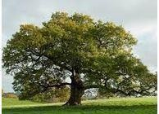


Tarea predictiva - Aprendizaje supervisado
GATO
CUADERNO
ARBOL
GATO
GATO
CUADERNO
ARBOL
GATO
CUADERNO
?

Slide 35
Tarea descriptiva - Aprendizaje no supervisado
AGRUPAMIENTO

Slide 36
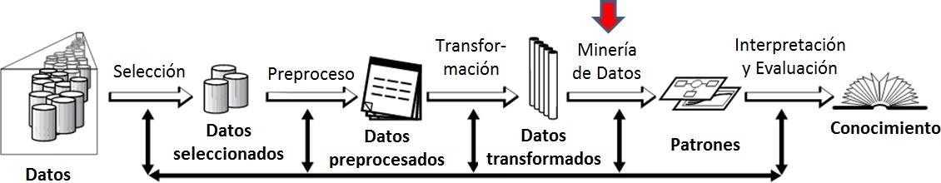
Minería de Datos y el proceso de KDD
Fayyad (1996)
Comenzaremos analizando los datos disponibles:
Tipos de variables o atributos.
Medidas y gráficos para conocer su calidad.
Pero antes… ¿clasificación de los datos? ¿tipos de datos?

Slide 37
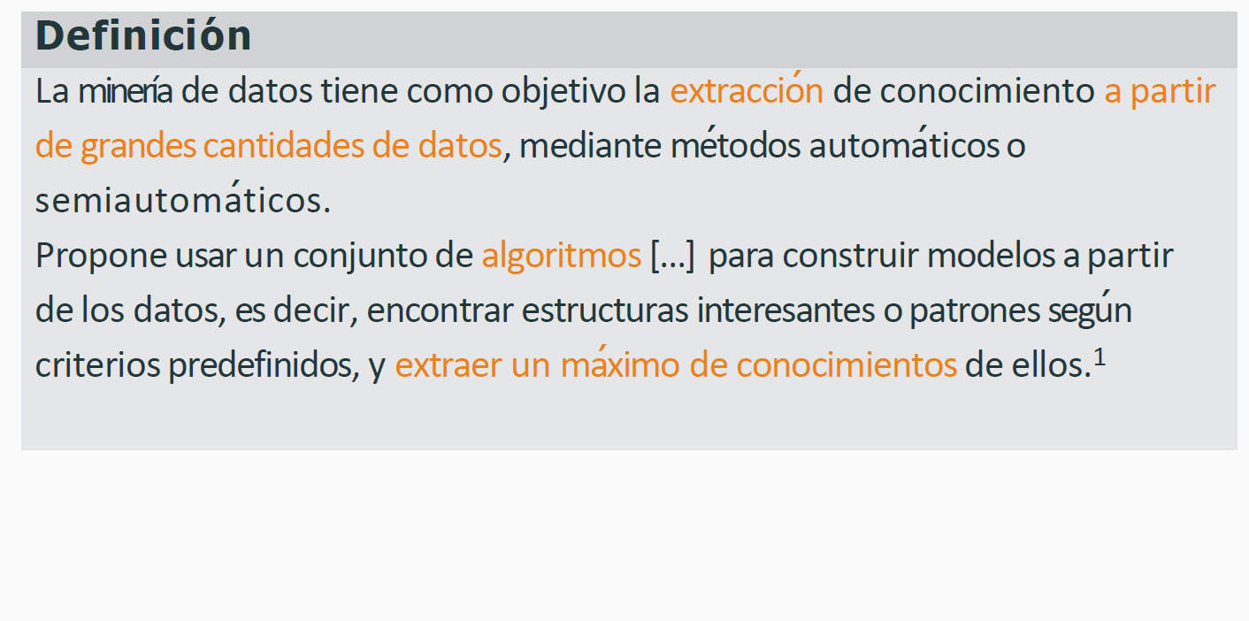
Minería de Datos

Slide 38
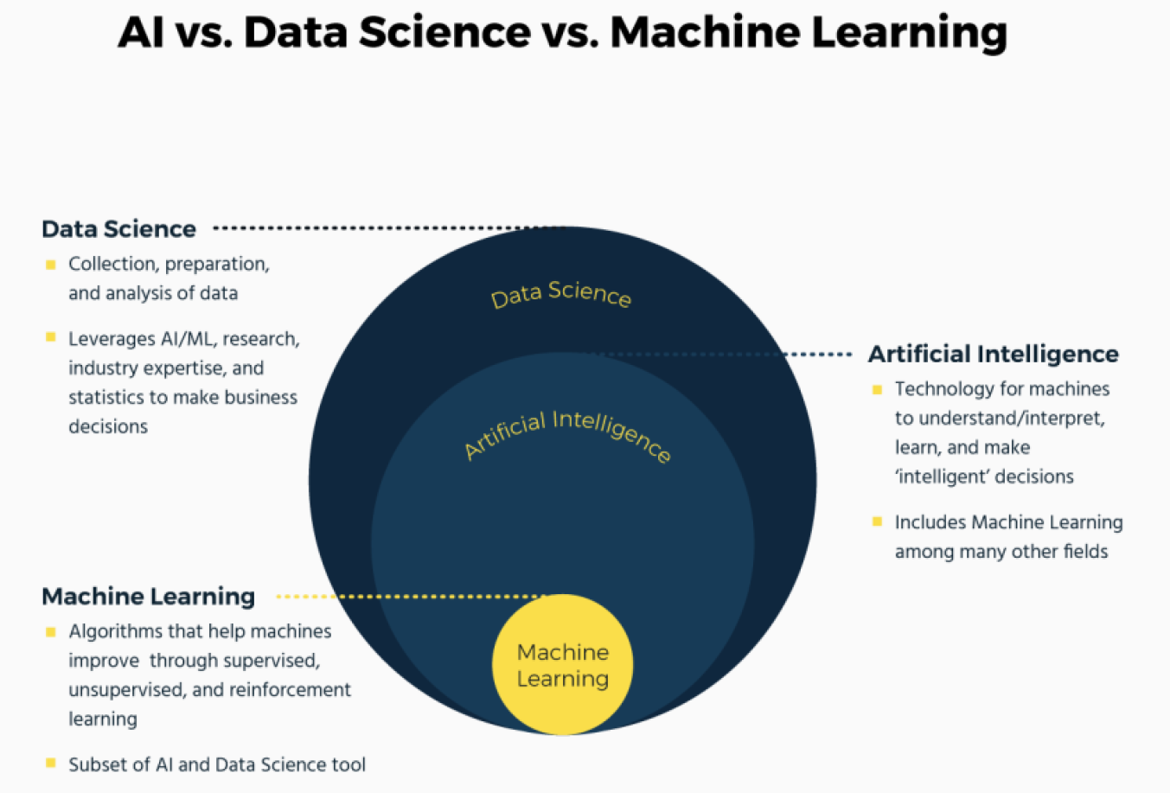
Minería de Datos

Slide 39
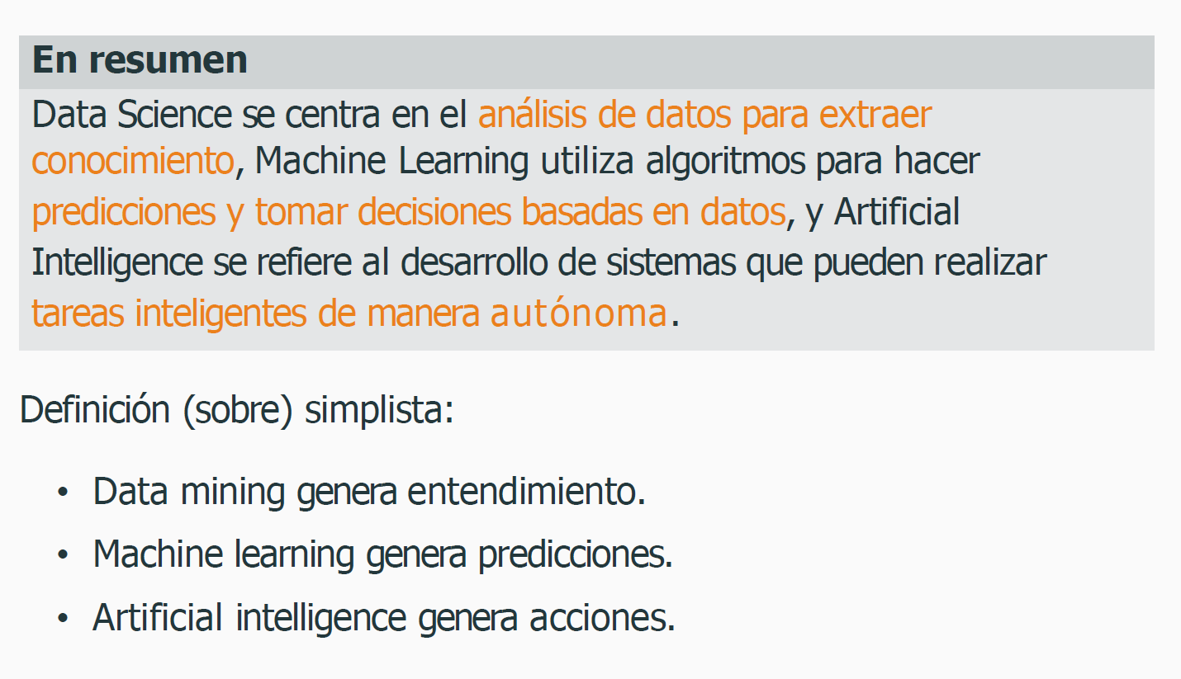
Minería de Datos

Slide 40
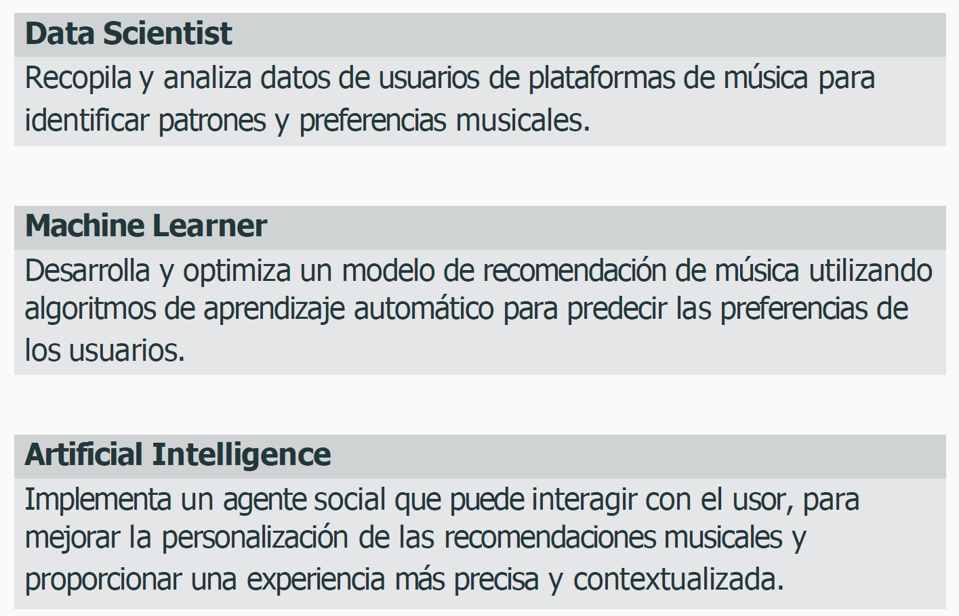
Minería de Datos - Ejemplo

